Slide 1
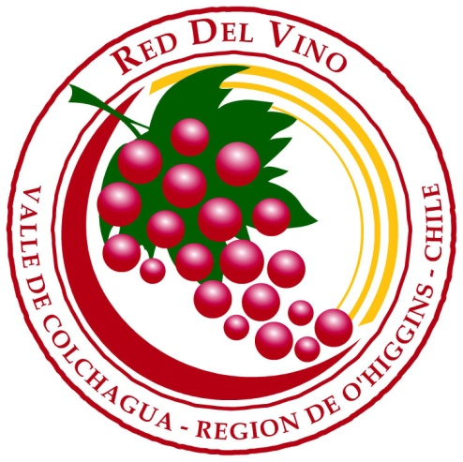
OPERACIONES DE VINIFICACIÓN
SERGIO ZAVALLA

Slide 2
OPERADOR DE VINIFICACION
El Operador/a de Vinificación es la persona responsable de las operaciones en el proceso y desarrollo en el que tiene lugar la transformación de la materia prima ( uva) en un producto elaborado ( vino). El operador/a es quien realiza una serie de actividades que concierne a la preparación, operación, regulación y manejo de equipos , líneas y cubas por citar algunas.

Slide 3
OPERADOR DE VINIFICACION
1.-FERMENTACION ALCOHOLICA
2.-REMONTAJE DE MOSTOS EN FERMENTACION
3.-CONTROL DE LA FERMENTACION
4.-PROCESO DE FINALIZACION DE LA
FERMENTACION

Slide 4
OPERADOR DE VINIFICACION
1.- FERMENTACION ALCOHOLICA,
La fermentación etílica es un proceso biológico en plena ausencia de aire (oxígeno), originado por la actividad de algunos microorganismos que procesan hidratos de carbono ( azúcares: la glucosa, la fructosa, la sacarosa, el almidón, etc.) para obtener como productos finales un alcohol en forma de etanol, dióxido de carbono (CO2) en forma de gas y unas moléculas de ATP que consumen los propios microorganismos en su metabolismo celular energético anaeróbico.

Slide 5
OPERADOR DE VINIFICACION
La fermentación alcohólica tiene como finalidad biológica proporcionar energía anaeróbica a los microorganismos unicelulares (levaduras) en ausencia de oxígeno. Para ello disocian las moléculas de glucosa y obtienen la energía necesaria para sobrevivir, produciendo el alcohol y CO2 como desechos consecuencia de la fermentación. El etanol resultante de la fermentación alcohólica se emplea en la elaboración de algunas bebidas alcohólicas como el vino, la cerveza, la sidra, el cava, etc.

Slide 6
OPERADOR DE VINIFICACION
La fermentación alcohólica es un proceso anaeróbico exotérmico, desde el punto de vista termodinámico la fermentación etílica es un proceso químico espontáneo.
Los vinos blancos fermentan a temperaturas relativamente bajas de entre 10º y 15°C
Los vinos tintos a temperaturas mayores de entre 20º y 28 °C.

Slide 7
OPERADOR DE VINIFICACION
Defectos y enfermedades del vino
En el vino pueden presentarse defectos y enfermedades a consecuencia de tratamientos inadecuados, limpieza defectuosa de los recipientes
de almacenamiento, trasiego y otras causas.
Los defectos son producidos por cambios químicos que afectan
desfavorablemente al sabor, al aroma o al aspecto en general. Entre ellos figuran la turbidez, causada por iones metálicos, albúminas, etc… y las alteraciones del sabor y olor imputables a levaduras, fenol e iones metálicos.

Slide 8
OPERADOR DE VINIFICACION
Las enfermedades del vino son consecuencia de la actividad microbiana. Se deben a los microorganismos que contaminan el vino durante su fabricación y que durante el almacenamiento encuentran condiciones favorables para su crecimiento y multiplicación.
Pueden dar origen a turbidez y modificar el olor y sabor del vino. Estas enfermedades son causadas tanto por bacterias, como por hongos y levaduras.

Slide 9
OPERADOR DE VINIFICACION
Como causantes de enfermedades del vino se encuentran en primer lugar las bacterias productoras de ácido acético. La conversión en vinagre o avinagramiento del vino se presenta fundamentalmente en los vinos pobres en alcohol y en ácidos. Los vinos ricos en alcohol, vinos fuertes, densos o pesados, son por el contrario bastante estables frente a estos microorganismos.
La formación de ácido acético se debe a la oxidación de alcohol. Los vinos no se alteran cuando su contenido en ácidos volátiles es mayor de 1,2 gramos por litro en los blancos y de 1,6 gramos por litro en los tintos. Las bacterias acéticas son aerobias obligadas y al necesitar con carácter esencial el oxígeno su acción puede evitarse almacenando el vino en condiciones anaeróbicas y a baja temperatura.

Slide 10
OPERADOR DE VINIFICACION
Los vinos especiales con un elevado contenido de azúcar residual son los más susceptibles a enfermedades causadas por levaduras, debido a la formación de ácido láctico y otros productos metabólicos secundarios que comunican al vino olores y sabores desagradables. Entre dichos productos
figuran principalmente el diacetilo, la acetoina, alcoholes superiores, éster etílico del ácido acético y otras sustancias aún no identificadas.

Slide 11
OPERADOR DE VINIFICACION
Además de las bacterias, las levaduras también pueden alterar el vino. Entre las levaduras alterantes se encuentran las que forman velos, entre ellas muchas cepas de Saccharomyces muy resistentes al alcohol. Las levaduras
que forman velos en el vino pertenecen a diferentes géneros y especies, siendo la más conocida la Pichia membranaefaciens capaz de metabolizar el alcohol, ácido acético y ácido succínico y, en consecuencia, de determinar la
pérdida de buqué de los vinos.

Slide 12
OPERADOR DE VINIFICACION
Los vinos atacados por las levaduras formadoras de velos se vuelven sosos e insípidos debido a ausencia de ácidos. El hecho de que las levaduras formen velos indica que necesitan oxígeno. Los vinos más susceptibles a la alteración son los que poseen un contenido en alcohol inferior a 12%.
En el vino que ha sido trasegado y embotellado las levaduras pueden producir
turbidez y posos en lugar de formar velos. Esta alteración no sólo se produce
en los vinos dulces sino también en los secos y ricos en alcohol.

Slide 13
OPERADOR DE VINIFICACION
Las cepas de Saccharomyces cerevisiae metabolizan el alcohol del vino. El oxígeno necesario para la propagación de estas levaduras lo que adquiere el vino al ser trasegado, filtrado y embotellado.
Un medio eficaz de impedir tales alteraciones consiste en la pasteurización y embotellamiento en caliente en botellas limpias y exentas de gérmenes.
También viene dando buenos resultados la adición de sorbato potásico.

Slide 14
OPERADOR DE VINIFICACION
Otro aspecto importante y mas bien considerado como un riesgo asociado a la fermentación, es el efecto que produce en el cuerpo, ya que el etanol es una potente droga psicoactiva con un nivel de efectos secundarios además de la adicción que genera su consumo habitual. Los depósitos donde se realiza la fermentación alcohólica, suele ser peligrosa ya que el dióxido de carbono 'desplaza' al oxígeno pudiendo causar asfixia a las personas que se encuentren en su interior.

Slide 15
OPERADOR DE VINIFICACION
REMONTAJES?
Los remontajes son procesos fundamentales en la elaboración del vino. Se realizan cuando el mosto está en contacto con sus hollejos al interior de la cuba en proceso fermentativo. Existen dos tipos de remontajes:
abierto
cerrado,
para qué sirven y cuáles son sus diferencias ??

Slide 16
OPERADOR DE VINIFICACION
Sea éste abierto o cerrado, la función principal es poner en contacto el mosto con los hollejos o pieles. Cuando el mosto las pieles y las pepitas de la uva están dentro del depósito, los hollejos tienden a flotar hasta formar el sombrero, una capa de sólidos que flota sobre el líquido.
Para que el mosto adquiera las sustancias de los hollejos, sólidos y líquido deben estar en constante contacto. Este es el motivo principal del remontaje: romper el sombrero y hacer que los hollejos y el mosto estén en contacto, es decir, “propiciar la maceración”.

Slide 17
OPERADOR DE VINIFICACION
Los remontajes también equilibran la concentración de alcohol que se acumula en la parte superior del sombrero y ayudan a prevenir ataques de bacterias indeseadas.
Además de eso, hay ocasiones en las que los enólogos estiman que el vino necesita aireación. Si es el caso, llevará a cabo un remontaje abierto.

Slide 18
OPERADOR DE VINIFICACION
Entonces, las funciones principales de los remontados son:
1.-Romper el sombrero, poner en contacto hollejos y mosto para propiciar la maceración (se consigue con ambos tipos de remontaje).
2.- Oxigenar el mosto-vino si es necesario (se consigue con el remontado en abierto).

Slide 19
OPERADOR DE VINIFICACION
Remontaje cerrado
En el remontaje cerrado, el líquido sigue un circuito cerrado sin entrar en contacto con el exterior.
Se extrae mosto de la parte inferior del depósito y se remonta, es decir, que se conduce hasta la parte superior, por donde vuelve a entrar.
“Así es como se rompe el sombrero y se propicia la interacción entre mosto y hollejos”
Y el remontaje abierto??

Slide 20
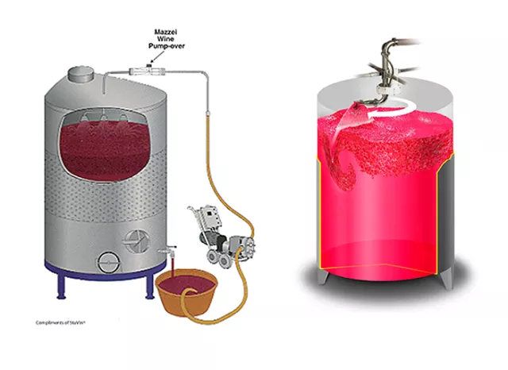
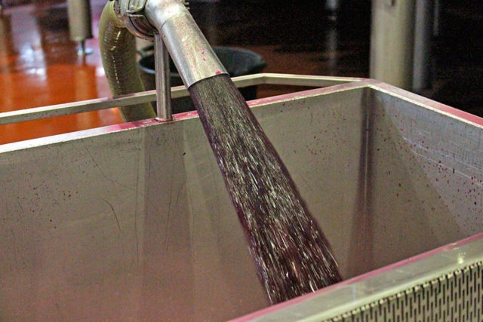
OPERADOR DE VINIFICACION

Slide 21
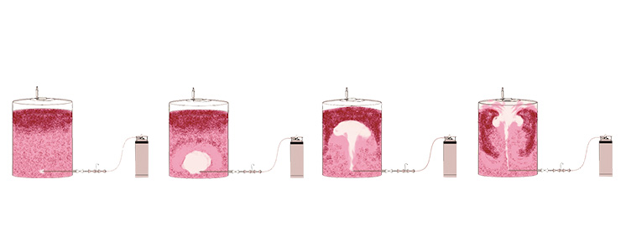
OPERADOR DE VINIFICACION

Slide 22
OPERADOR DE VINIFICACION
Délestage
El délestage o delastás es una técnica que tiene el mismo objetivo que un remontaje normal, pero rompe más el sombrero.
Consiste en vaciar el líquido de la cuba, dejando únicamente los sólidos: “Sacas todo el mosto del depósito, lo pasas a otro y lo traes de vuelta al primer depósito”.
Al volver al primer depósito, el mosto entra desde arriba y, en la caída, “rompe mucho más el sobrero, que se había quedado en el fondo del depósito”. Así, “se dislacera más”

Slide 23
OPERADOR DE VINIFICACION
Duración de los remontajes
La duración de los remontajes es secuencial.
Los primeros que se hacen, cuando el vino no ha empezado a fermentar y son muy cortos.
Una vez arranca la fermentación y hay una mayor multiplicación celular, se va incrementando su duración.
“en un día, hay que mover todo el líquido del depósito dos veces” en fase tumultuosa (la de mayor actividad fermentativa). Luego, se va reduciendo en el transcurso de la fermentación.

Slide 24
OPERADOR DE VINIFICACION

Slide 25
OPERADOR DE VINIFICACION
REMONTAJE EN BASA A GASES:
Anhídrido Carbónico líquido,
Nieve carbónica,
Nitrógeno líquido.
EQUIPOS:
Lanzas de inyección y sistemas de contacto y transferencia térmica,
Equipos de seguridad,
Sistema de enfriamiento y congelación en línea.
VENTAJAS:
Mayor extracción de color.
Mayor extracción de aromas.
Homogenización efectiva.
Disminución de tiempos de operación.
Aplicación rápida y eficiente.

Slide 26
OPERADOR DE VINIFICACION
Existen distintos tipos de remontajes dependiendo del fin que se busque, y para ello se utilizan distintos equipos y elementos.
REMONTAJE CRIOGENICO:
Su objetivo es el rompimiento de sombrero de orujo, mediante el uso de nitrógeno líquido y una lanza criogénica. Se aplica sólo segundos y se logra un rompimiento del sombrero.
REMONTAJE GASEOSO:
Su objetivo es homogeneizar distintos tipos de insumos aplicados al vino, mediante el uso de una lanza gaseosa y nitrógeno gas. Sirve para mezclar de forma eficiente y en cortos periodos de tiempo inóculos de levaduras, SO2, distintos tipos de vino, entre otros. Además, mantiene de forma inerte el vino sin que se oxide.

Slide 27
OPERADOR DE VINIFICACION
REMONTAJE CON AIRE COMPRIMIDO:
Su objetivo es incorporar dosis de oxígeno necesarias para una oxigenación de las levaduras, por ello muchas veces se utiliza acompañado de inyecciones de oxígeno puro o como aire enriquecido, y si se trabaja a altas presiones utilizando red de aire comprimido es posible lograr el rompimiento del sombrero de orujo mejorando la fermentación y evitando sus detenciones. Se requiere aire comprimido con cilindros o sistema de aire calidad alimenticia y una lanza de remontaje de gas.

Slide 28
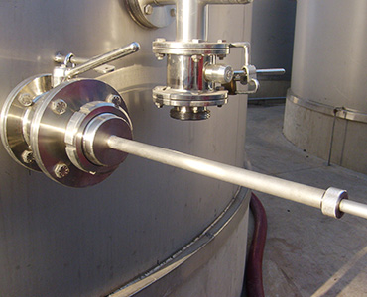
OPERADOR DE VINIFICACION

Slide 29
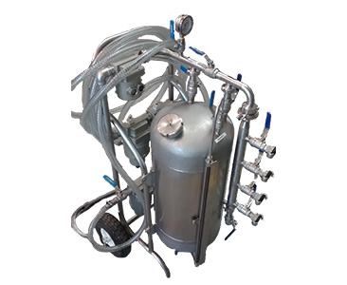
OPERADOR DE VINIFICACION

Slide 30
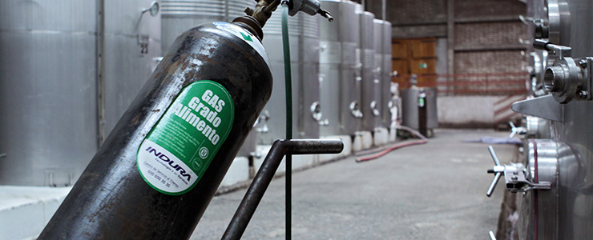
OPERADOR DE VINIFICACION

Slide 31
OPERADOR DE VINIFICACION
En base a la aplicación de estas tecnologías, podríamos decir que la aplicación de hielo seco mantiene espacios vacíos saturados y previene la incorporación de O2; asimismo, es un excelente aliado con la corrección de anhídrido sulfuroso en los vinos, ya que evitamos oxidaciones y aumentos de acidez volátil por agentes microbianos. Tanto la aplicación de hielo seco como la de anhídrido sulfuroso, buscan proteger al vino de efectos indeseados.
evita oxidación y controla la temperatura
se aplica para enfriamiento o congelamiento
efectuar maceraciones en frío;
Y en los REMONTAJES, obtenemos extracción de compuestos aromáticos ,aumentamos la estabilidad colorante evitando la oxidación, prevenimos contaminantes, logramos un efecto antimicrobiano en atmósfera inerte.

Slide 32
OPERADOR DE VINIFICACION
3.- CONTROL DE LA FERMENTACION
DENSIDAD Y TEMPERATURA
Medir la densidad y la temperatura de una muestra de vino, es un control habitual en fermentación para llevar un registro en el proceso, para eso usamos un densímetro, un termómetro y una probeta de 1000 mL, se procede a extraer una muestra de vino, que puede ser a través de la misma cuba de forma. La probeta se llena hasta el final y se procede a tomar la muestra que en este caso es la medición de la densidad, después de medir la densidad se hace lo mismo con la temperatura. Al momento de colocar el densímetro se gira y se quita toda la espuma, hasta que se detenga el densímetro uno va haciendo la medición. Una vez terminado el registro lo que se hace es botar el vino o volver a colocarlo en las cubas si es que están haciendo el proceso de remontaje justo en esa cuba y para terminar se hace un proceso de limpieza con agua a ambos instrumentos.

Slide 33
OPERADOR DE VINIFICACION
El mosto cuando entra a la bodega, generalmente lo hace a 24 a 25 grados brix, eso corresponde a 250 gramos de azúcar por litro.
Entonces esos 250 gramos tienen una densidad de 1100 g/cc y al final del proceso de fermentación, los 250grs pasaran a ser final e idealmente 2 gramos y eso ocurre, ya que el proceso de fermentación con la Sacaromices hace que esos 250 gramos se transformen en alcohol. Como podemos ver al partir tenemos 0º alcohol y al terminar el proceso de fermentación obtenemos 12,5º.
¿Cómo obtenemos ese valor de 12,5º?
Haciendo una relación, ya que la efectividad de la sacaromices es:
por cada 20 grs. produce 1ºde alcohol, por lo tanto en 250 grs. de azúcar ¿cuánto va a producir?, hacemos una regla de 3 Entonces esos 12,5 son los que se ven al final del proceso de fermentación.

Slide 34
OPERADOR DE VINIFICACION
La densidad nos va a indica en que parte del proceso de fermentación nos encontramos, es decir, si nos encontramos en el inicio, en la mitad de la fermentación o nos encontramos en el termino. Esto es de suma importancia, ya que en el proceso de fermentación se produce calor y ese calor se necesita para que el proceso ocurra y se produzca un vino de buena calidad, se necesita estar dentro de un rango…
y cual seria ese rango??
la temperatura ideal del proceso de fermentación que debe estar durante todo el proceso??
El problema radica que si en la llave de la cuba donde podemos extraer una muestra de vino, marca una temperatura de 30ºC, quiere decir de que la parte de adentro en el centro de la cuba, está amucho mas como 50º C, lo que afectara la calidad del vino, entonces lo que se hace es que a una determinada temperatura y a una determinada densidad se tiene como límite para empezar a hacer un proceso de enfriamiento.
Hay muchas opciones de regulación de esta temperatura, algunas de ellas son:

Slide 35
OPERADOR DE VINIFICACION
Chaquetas: estas van fuera de la cuba y enfrían de afuera hacia adentro,
Duchas: evitan que el vino tome mucho calor del exterior y también para absorber y liberar el calor de las orillas de la cuba,
Intercambiador de calor: consiste en que con una bomba extraigo el vino y lo meto por una serie de tubos, obviamente aquí va a entrar el vino a 30ºC y me va a salir al final de este intercambiador con un valor de 20ºC. Aquel vino enfriado vuelve a entrar en la parte superior de la cuba y se empieza a mezclar con esos 50ºC y se empieza a bajar poco a poco la temperatura de la cuba en general.
Existen otros métodos de regulación donde se pueden colocar una especie de intercambiador que enfrían por dentro de la cuba (placas). Entonces las mediciones de las densidades nos permite saber si es necesario enfriar o no, generalmente en las etapas de densidades entre 1.100 a 1.020 es necesario enfriar, pero cuando la densidad ya está en su punto determino de fermentación, ya no es necesario usar este sistema de perdida de calor, ya que con el tiempo las mismas levaduras se van muriendo ya que ese calor va llegando a un límite y se va perdiendo por vía ambiente.

Slide 36
OPERADOR DE VINIFICACION
GLICOL
La refrigeración con glicol nace como alternativa ecológica a la utilización al 100% de los gases fluorados que causan un gran impacto medioambiental. El glicol (etilenglicol) es un anticongelante para el agua y su uso en instalaciones frigoríficas consiste en utilizar el agua glicolada como fluido secundario para así obtener la mínima carga de refrigerantes tanto fluorados como naturales. Esto no solo es una muy buena medida medioambiental sino que también supone un ahorro energético considerable.
Existen diferentes tipos de glicol pero el utilizado en el frío industrial concretamente es el monopropilenglicol USP, también conocido como glicol alimentario. El glicol alimentario es un compuesto químico totalmente compatible con la industria agroalimentaria, es transparente y un poco espeso además de ser inofensivo para el medio ambiente y reducir riesgos por fugas.

Slide 37
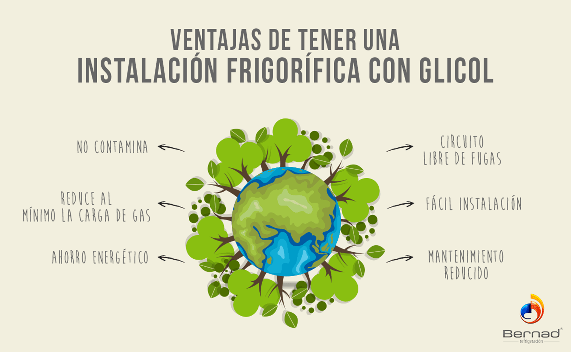
OPERADOR DE VINIFICACION

Slide 38
OPERADOR DE VINIFICACION
 | PLANILLA | DENSIDADES y TEMPERATURAS
 |  | DIA |  | NOCHE
 | FECHA | MAÑANA | TARDE | NOCHE | MADRUGADA
HORARIOS |  | 08:00 a 12:00hrs | 15:00 a 18:00hrs | 21:00 a 24:00hrs | 3:00 a 07:00 hrs
MEDICIONES |  | Dº y Tº | Dº y Tº | Dº y Tº | Dº y Tº
1
2
3
4
5
6
7
8
9
10

Slide 39
OPERADOR DE VINIFICACION
4.- PROCESO DE FINALIZACION DE FERMENTACION ALCOHOLICA
DESCUBE DEL VINO
Es la operación que consiste en vaciar la cuba tras la fermentación alcohólica, mediante trasiego del vino a otro cuba o barricas, para separarlo de los orujos.
En los vinos blancos que fermentan en barrica, esta operación significa la separación de las borras.
En el caso de los vinos rosados y tintos, el descubado implica el fin del contacto del vino con los hollejos.
Cuando el descube se realiza justo al finalizar la fermentación se llama descube en caliente, a diferencia del que se realiza cuando ya han acabado la fermentación y la maceración, que se llama descube en frío.
En los vinos semisecos o dulces se realiza el descube cuando todavía quedan azúcares residuales

Slide 40
OPERADOR DE VINIFICACION
En definitiva en la elaboración de vinos tintos el descube es la operación de vaciado del depósito que contiene la vendimia fermentada, pudiendo hacerse de dos formas:
una primera escurriendo o sangrando el vino por las válvulas laterales o de fondo, y a continuación sacando los orujos con destino a su prensado para terminar de extraer el vino que contienen;
otra segunda homogenizando mediante un activo remontado el sombrero con el vino elaborado, descubando el conjunto obtenido por medio de una bomba, separándose a continuación el vino de los hollejos mediante un sistema de escurrido y prensado.

Slide 41
OPERADOR DE VINIFICACION
El descube de la vendimia es independiente de la fermentación alcohólica, teniendo más bien que ver con el proceso de maceración deseado, determinándose el tiempo de encubado en función del tipo de vino a elaborar y de lo que permita la calidad de la vendimia tinta elaborada. Los encubados pueden clasificarse en los siguientes tipos:
Encubados cortos, realizados antes de finalizar la fermentación alcohólica, con una duración variable de 4 a 5 días, y destinados a obtener vinos tintos jóvenes con sensaciones gustativas de suavidad. El mosto-vino todavía contiene azúcares y debe finalizar la fermentación alcohólica en “virgen” en ausencia de los hollejos.

Slide 42
OPERADOR DE VINIFICACION
2. Encubados medios, efectuados al cabo de 6 a 10 días y recién terminada la fermentación alcohólica, con objeto de obtener vinos tintos jóvenes mejor equilibrados o cuando la vendimia presenta un problema.
3.- Encubados largos, realizados después de 2 a 3 semanas y algunas veces más, destinados a obtener vinos de guarda o crianza, de estructura más compleja y tánica necesaria para permitir los procesos de crianza.

Slide 43
OPERADOR DE VINIFICACION
Un error bastante frecuente es pensar que solamente la maceración determina el destino del vino, y esto no es cierto, pues en una vendimia tinta pobre no se puede obtener más de lo que contiene; y por el contrario en una buena vendimia tinta rica en polifenoles y en otros compuestos de maduración, la duración del encubado puede ser más larga que permita una extracción mayor.
La determinación exacta del tiempo encubado puede ser realizada mediante un control diario y paralelo al de la fermentación alcohólica, y con objeto de decidir el momento más idóneo para realizar el descube de la vendimia tinta.

Slide 44
OPERADOR DE VINIFICACION
Los tiempos de encubados dependen de los siguientes factores:
Variedad de uva. Las variedades más ricas en polifenoles son aptas para producir vinos de crianza y por lo tanto permiten encubados más largos; mientras que las más pobres deben ser de encubado más reducido, siendo incluso contraproducente forzar un período de encubado largo.
Maduración de la vendimia. Las maduraciones insuficientes no admiten un encubado largo, pudiendo aparecer matices de verdor defectuosos; sucediendo lo contrario con las buenas maduraciones, donde las maceraciones largas permiten una adecuada extracción fenólica sin defectos.
-

Slide 45
OPERADOR DE VINIFICACION
Dispositivos de encubado, permiten encubados más cortos o más largos, dependiendo de su funcionamiento en lo referente a la activación de la maceración, o a los peligros de alteraciones físicas o microbianas de la vendimia derivados de su construcción.
Tipos de vinos a elaborar, los vinos de crianza exigen generalmente tiempos largos de encubado, mientras que en los jóvenes conviene que el tiempo de encubado sea más reducido.
Estado sanitario de la vendimia, las vendimias defectuosas obligan a un encubado corto, sobre todo aquellas atacadas de enfermedades criptogámicas, especialmente las podridas por Botrytis cinerea, donde la enzima la casa puede producir una importante oxidación. Siendo necesario realizar un sulfitado del vino descubado, con dosis elevadas de anhídrido sulfuroso de más de 5 gramos / hl. La adición de taninos en fermentación contribuye a evitar las oxidaciones de estas vendimias.

Slide 46
OPERADOR DE VINIFICACION
ESCURRIDO O SANGRADO DEL VINO
Acción de dejar fluir gota a gota, antes del prensado, el mosto que se desprende de la vendimia. Para provocar el escurrido se emplean distintos procedimientos (rejillas, tamices y cilindros fijos o giratorios).
Un escurrido bien hecho permite disminuir sensiblemente el volumen de orujo que se destina al vino de prensa.
El escurrido o sangrado del vino se suele hacer por una llave parcial, disponiendo a veces de una rejilla situada en el interior del depósito que mejora la operación de drenaje,

Slide 47
OPERADOR DE VINIFICACION
La salida se hace por gravedad hacia una tina colectora situada al pie del depósito, colocándose una rejilla que separa manualmente las pepitas y fragmentos de hollejos,
El descube del vino se realiza con una ligera aireación, obteniéndose del orden de un 40 a 60 % de la totalidad del vino, conduciéndose a un depósito donde podrá terminar la fermentación alcohólica o en caso de haberlo hecho, permanecer en reposo para la decantación de las heces o lías ( BORRAS), o incluso iniciar más adelante la fermentación maloláctica.

Slide 48
OPERADOR DE VINIFICACION
DESCUBADO Y PRENSADO
Dentro de la cuba, una vez escurrido de vino se encuentran los hollejos fermentados, también llamados orujos, y una buena cantidad de vino que los embebe, debiendo ser conducidos a una prensa para su separación.
Este descube se puede hacer de varias maneras dependiendo del tipo de depósito de fermentación utilizado.
En los depósitos de descube manual, una o varias personas deben entrar dentro del mismo, para sacar hacia fuera y a través de la puerta de descube los orujos; pudiendo hacerse de forma manual con ayuda de utensilios apropiados como palas, horcas, rastrillos, etc. o bien con una ayuda mecánica introduciendo por la boca una cinta transportadora o un tornillo sinfín.

Slide 49
OPERADOR DE VINIFICACION
Es imprescindible asegurar y comprobar la total evacuación de anhídrido carbónico en su interior antes de que el personal acceda a su interior.
En los depósitos de descube automatizado o autovaciantes, los orujos salen por si solos por acción de la gravedad o ayudados con dispositivos extractores fijos colocados en el fondo de los mismos.
En ambos casos existe las posibilidad de acercar una prensa móvil hacia la boca del depósito, o por el contrario conducir la vendimia hasta la prensa fija situada en un lugar estratégico del lagar, transportando la vendimia por medio de cintas continuas, tornillos sin fin, o mediante bombas de pasta similares a las de vendimia y con ayuda de una tubería de gran diámetro, situada en la parte inferior de los depósitos de fermentación.

Slide 50
OPERADOR DE VINIFICACION
Los hollejos fermentados en la fase de llenado de la prensa, dejan escurrir una importante cantidad del vino que contienen, presentando éste una calidad similar a los de sangrado del depósito.
Más adelante se obtendrá con el funcionamiento de la prensa los llamados vinos de prensa, que suelen representar un volumen del orden del 15 % de la totalidad del vino, siendo de inferior calidad a medida que la presión de extracción es más elevada.
Estos vinos presentan una graduación alcohólica inferior, y mientras que el resto de sus componentes resultan más concentrados; siendo de gran interés su utilización para la mezcla con los vinos de escurrido, cuando se elaboran vinos tintos con destino a la crianza, y además el sistema de prensado es respetuoso con los orujos y funcionando a baja presión, como ocurre con las prensas de jaula vertical o las horizontales de membrana.

Slide 51
OPERADOR DE VINIFICACION
El porcentaje de vino de prensa a mezclar oscila entre un 5 a 10 %, siendo la mejor estrategia no juntar los vinos hasta que ambos resulten limpios y con la fermentación maloláctica terminada. Antes de la mezcla es conveniente clarificar los vinos de prensa mediante un encolado y con la adición de enzimas pectolíticas que facilitan la caída de los turbios.

Slide 52
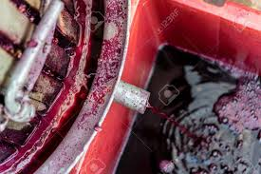
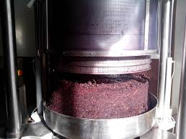
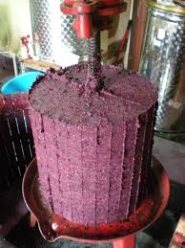
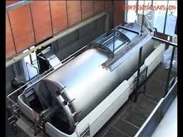
OPERADOR DE VINIFICACION

Slide 53
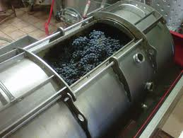
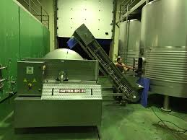
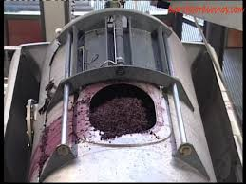
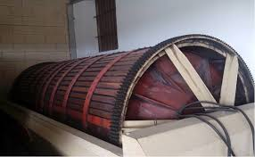
OPERADOR DE VINIFICACION

Slide 54
OPERADOR DE VINIFICACION
Limitaciones del Proceso
los factores que limitan la glucólisis fermentativa del etanol son complejos debido a la interrelación existente y a la naturaleza de los parámetros que intervienen durante el proceso
Concentración de etanol resultante :
Una de las principales limitaciones del proceso, es la resistencia de las levaduras a las concentraciones de etanol (alcohol) que se llegan a producir durante la fermentación, algunos microorganismos como la saccharomyces cerevisiae pueden llegar a soportar hasta el 20% de concentración en volumen

Slide 55
OPERADOR DE VINIFICACION
Acidez del substrato :
El pH es un factor limitante en el proceso de la fermentación ya que las levaduras se encuentran afectadas claramente por el ambiente, bien sea alcalino o ácido. Por regla general el funcionamiento de las levaduras está en un rango que va aproximadamente desde 3.5 a 5.5 pH.
Concentración de azúcares
La concentración excesiva de hidratos de carbono en forma de monosacáridos y disacáridos puede frenar la actividad bacteriana. De la misma forma la baja concentración puede frenar el proceso. Las concentraciones límite dependen del tipo de azúcar así como de la levadura responsable de la fermentación.​ Las concentraciones de azúcares afectan a los procesos de ósmosis dentro de la membrana celular.

Slide 56
OPERADOR DE VINIFICACION
Contacto con el aire :
Una intervención de oxígeno (por mínima que sea) en el proceso lo detiene por completo (es el denominado Efecto Pasteur).​ Esta es la razón por la que los recipientes fermentadores se cierren herméticamente.
La temperatura :
El proceso de fermentación es exotérmico, y las levaduras tienen un régimen de funcionamiento en unos rangos de temperatura óptimos, se debe entender además que las levaduras son seres mesófilos. Si se expone cualquier levadura a una temperatura cercana o superior a 55 °C por un tiempo de 5 minutos inmediatamente se produce su muerte. La mayoría cumple su misión a temperaturas de no mas de 30 °C.

Slide 57
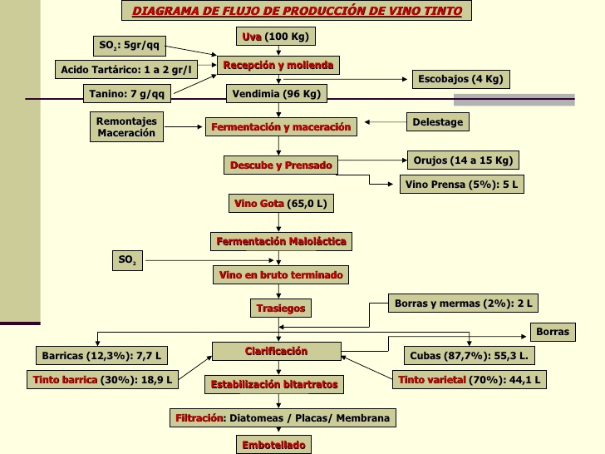
OPERADOR DE VINIFICACION

Slide 58
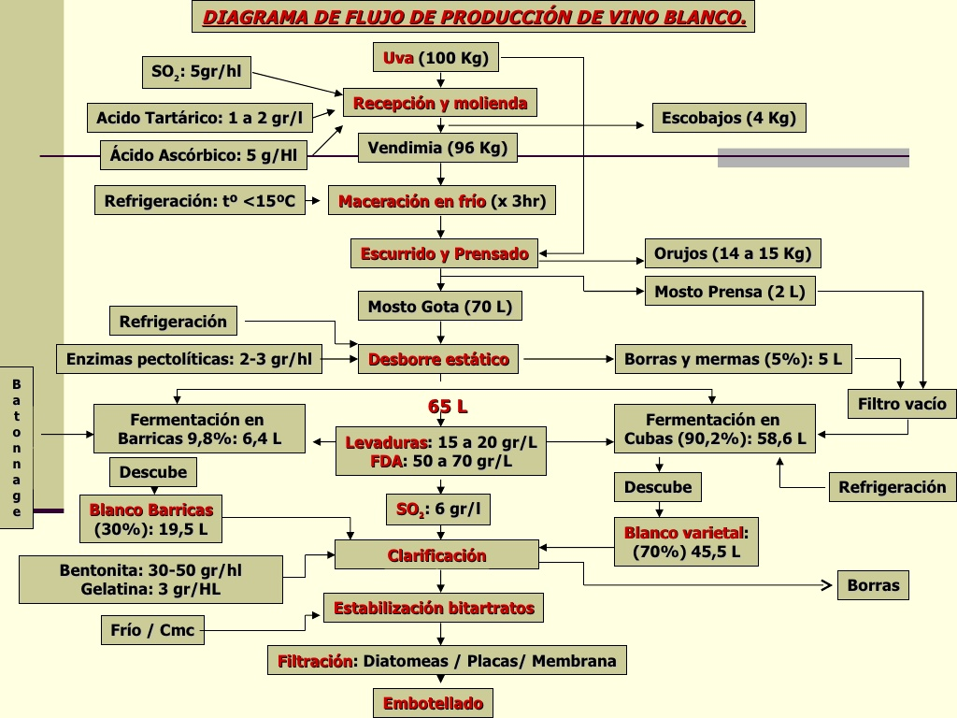
OPERADOR DE VINIFICACION

